Slide 1


Государственное бюджетное профессиональное образовательное учреждение Новосибирской области
«Новосибирский промышленно-энергетический колледж»
.
Тема: Актуальность использования и применения цифровых образовательных ресурсов
в начальном и среднем профессиональном образовании
Выполнила:
преподаватель иностранного языка ВКК Преснецова А. Ю.
НОВОСИБИРСК - 2017

Slide 2


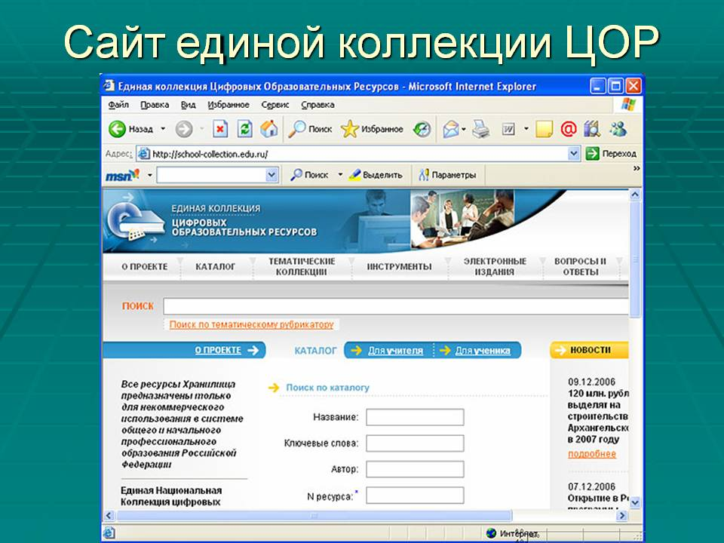



Цифровые образовательные ресурсы – это представленные в цифровой форме фотографии, видеофрагменты, статические и динамические модели, объекты виртуальной реальности и интерактивного моделирования, картографические материалы, звукозаписи, символьные объекты и деловая графика, текстовые документы и иные учебные материалы, необходимые для организации учебного процесса.

Slide 3


ЦОР в профессиональном образовании ведут к:
Инновационному развитию профессионального
образования
Как основы нового качества подготовки кадров,
В результате совершенствования информационного пространства в образовательных учреждениях профессионального образования

Slide 4
Принципы формирования Единой коллекции ЦОР
в системе профессионального образования:
Соответствие современным требованиям в системе современного профессионального образования
предметно тематический принцип
- совокупность элементарных
информационных источников и
источников сложной структуры
Доступность
Профессионально-творческая
компетентность
Комплексность
Объёмность
Качественность
Соответствие требованиям работодателей в системе практического обучения учащихся

Slide 5

Существуют различные виды классификаций
ЦОР в среднем профессиональном
образовании:
Виды ЦОР по образовательно-методическим функциям
Классификация ЦОР в соответствии с традиционными формами обучения
Общая расширенная классификация ЦОР
И другие …

Slide 6
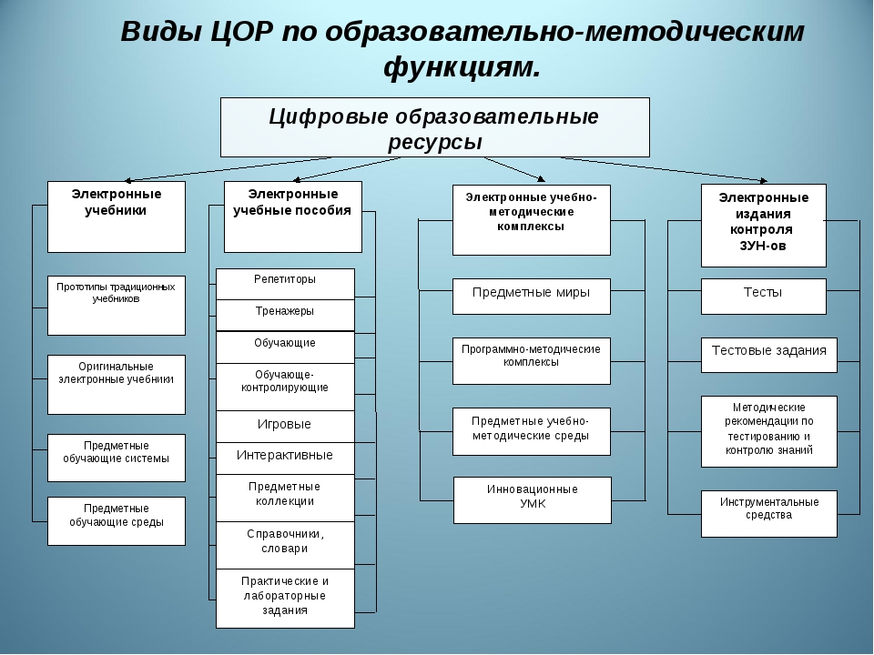


Slide 7
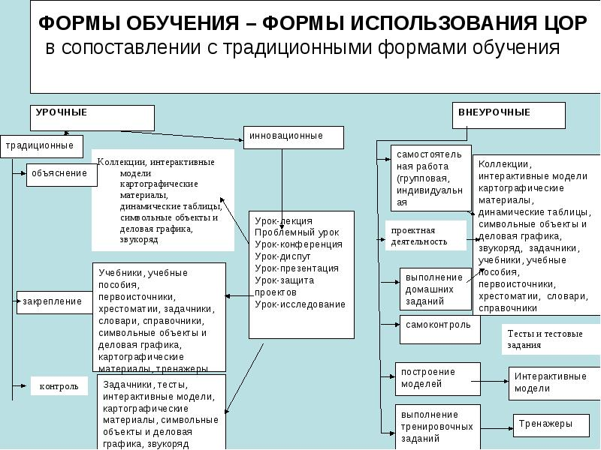


Slide 8
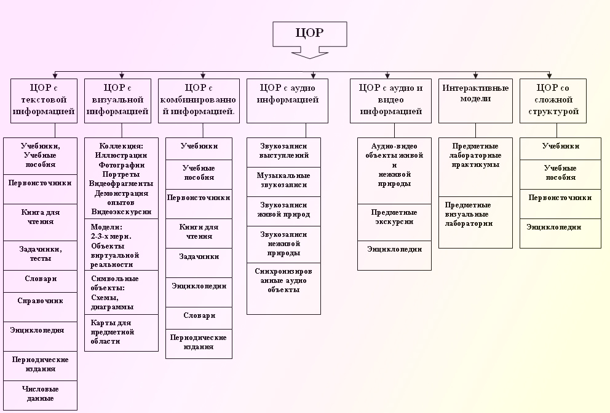


Slide 9

Актуальность использования ЦОР в начальном и
среднем профессиональном образовании:
Более качественное и ускоренное формирование навыков самостоятельной учебной деятельности
Значительное повышение интереса к обучению(повышение мотивации обучения
Значительное расширение и ускорение в освоении всех областей и разделов обучения
Комплексное использование информационных технологий с другими учебными предметами
Помощь в усвоении учебного материала
В значительной мере способствует процессу информатизации обучения
Повышение качества обучения
В значительной мере способствует процессу снижения загруженности преподавателя
Формирование умений учебно-творческой деятельности

Slide 10

Цифровое образовательное пространство НПЭК
Методический блок : Учительская-методкабинет.
Административная зона.
Начальное и основное обучение.
Профильное обучение.
Дистанционное обучение.
Дополнительное образование.
Воспитательная и досуговая деятельность.
Предме-тные кабинеты.
Компьютерные лаборатории.
Издательский комплекс - медиа-центр.
Веб-студия.
Сайт колледжа.
Социальная зона.
1.Работа с родителями.
2.Зона охраны.
3.Зона питания.
4.Здравоохранение.
5.Психологическая поддержка учащихся.
6.Зона социального педагога.
Зона технической и информационной поддержки.

Slide 11
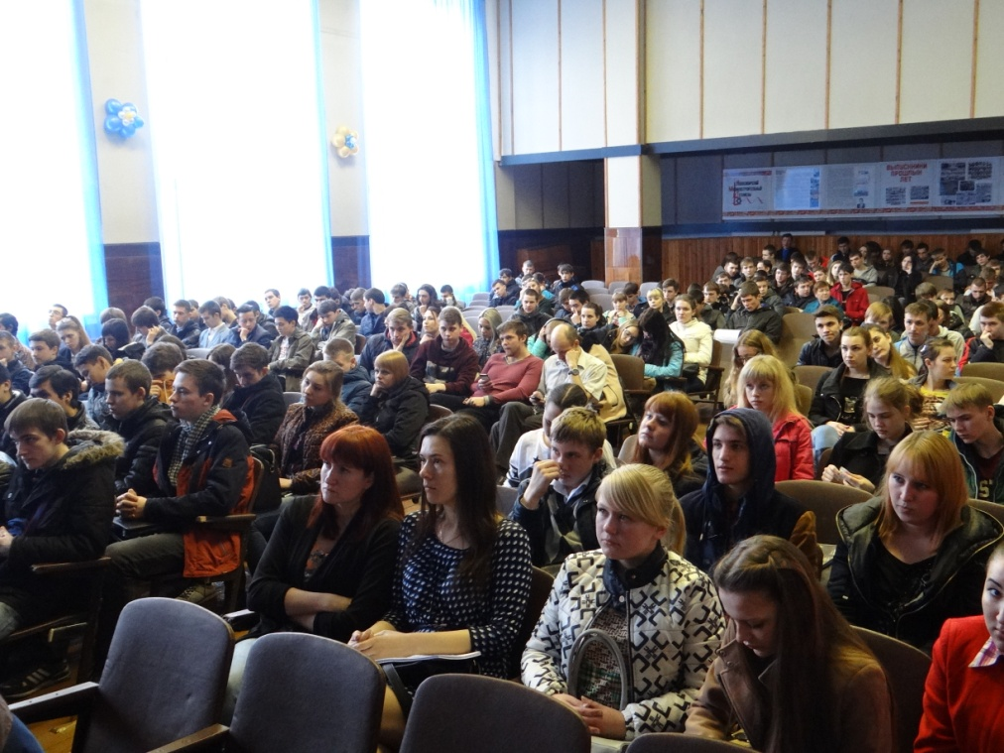

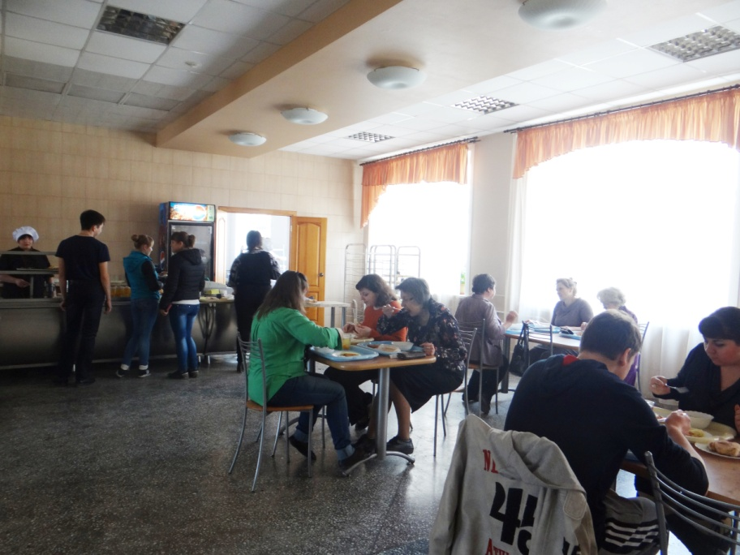
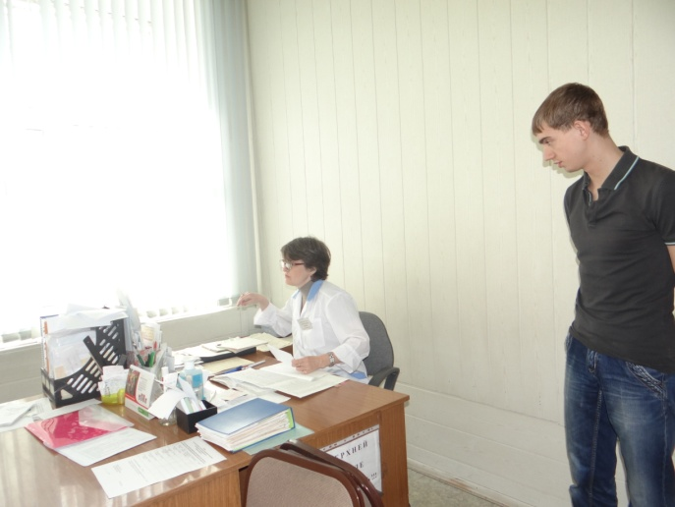
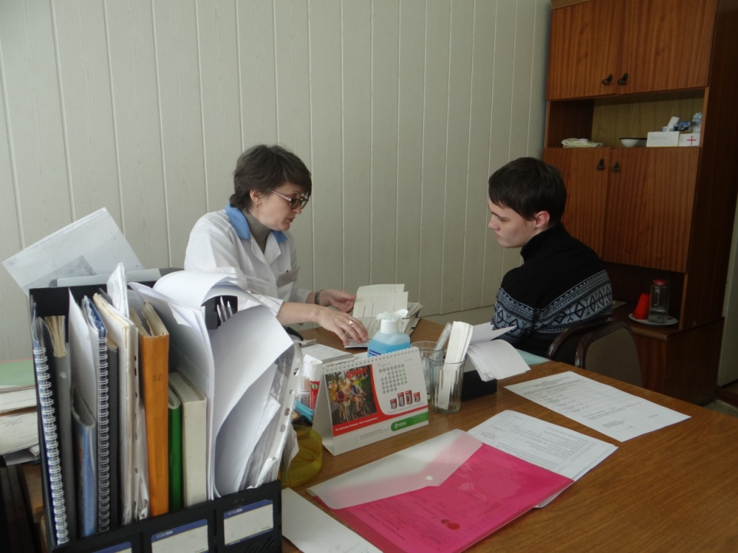
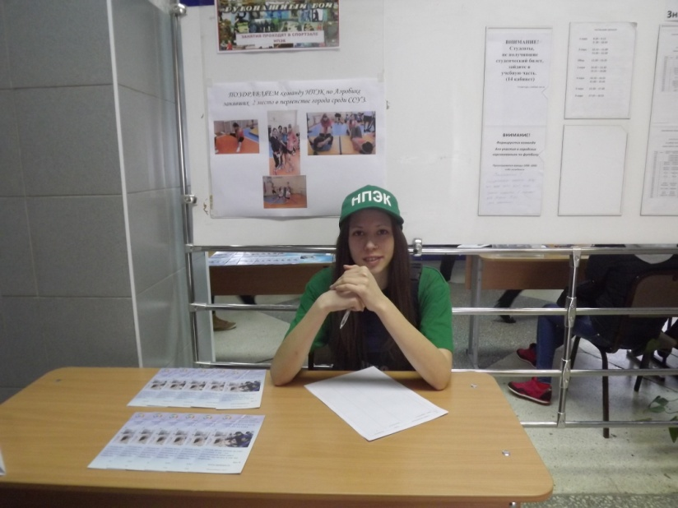
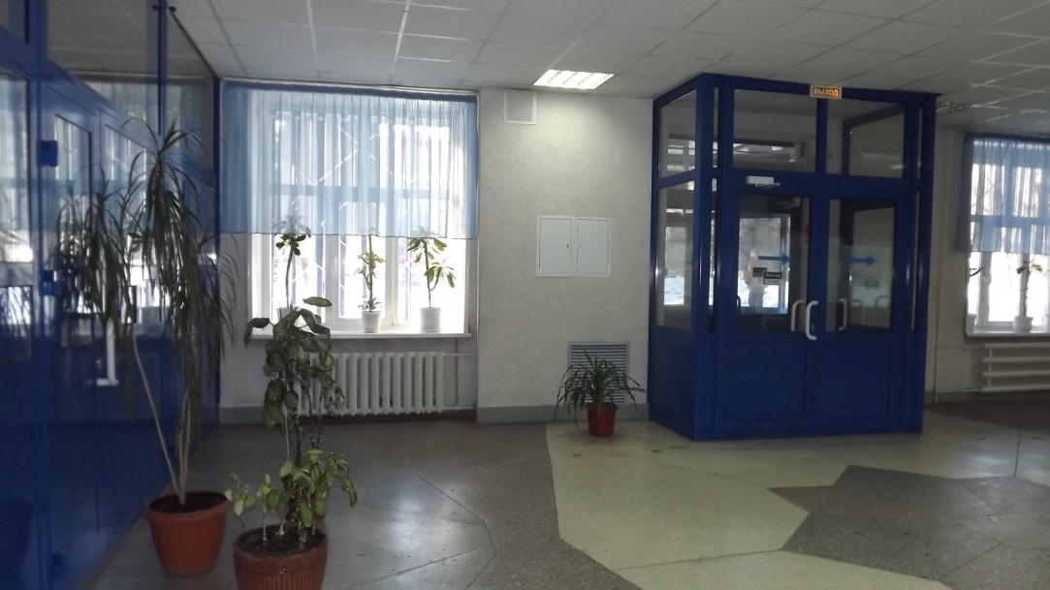
Связь с родителями по электронной почте, в контакте и т.п.
2. Хранение и сбор информации в других областях
в электронном виде и т. д.

Slide 12

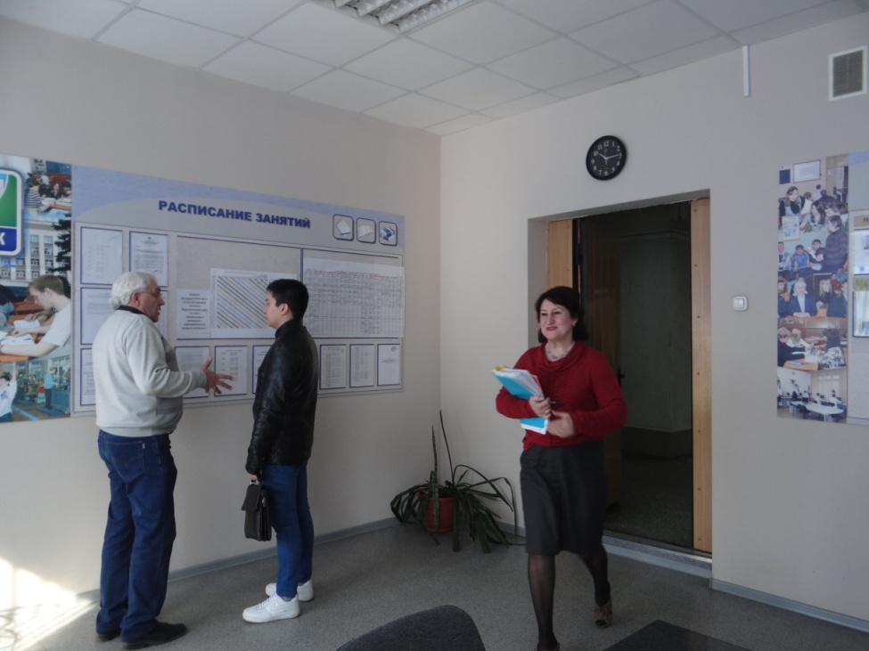
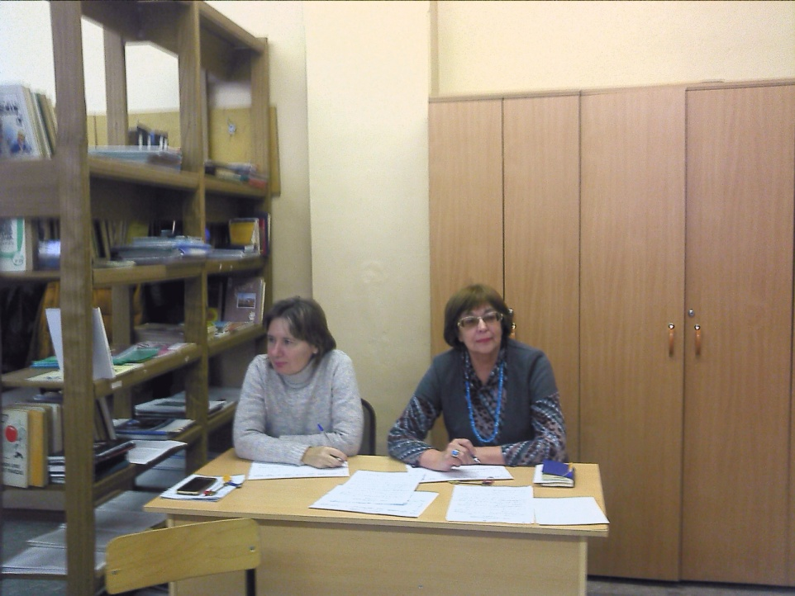
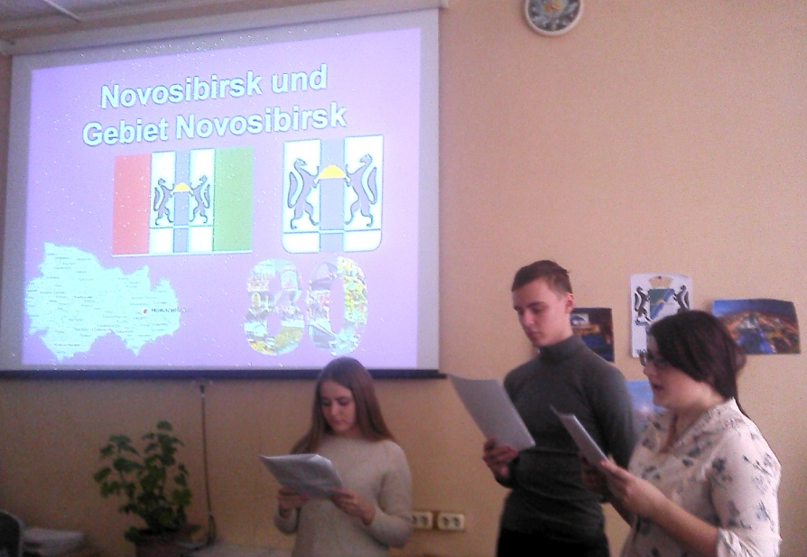
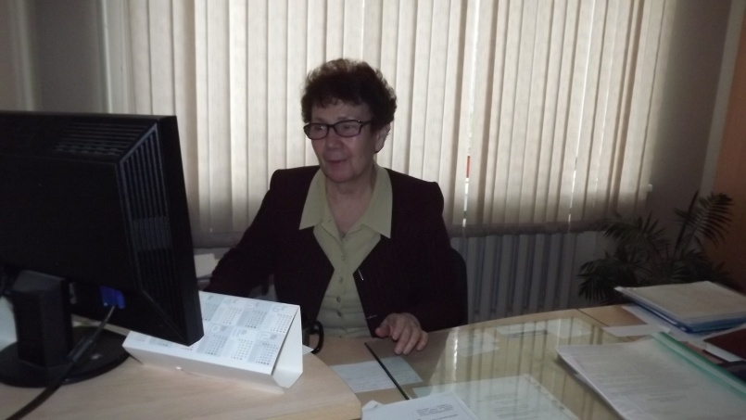
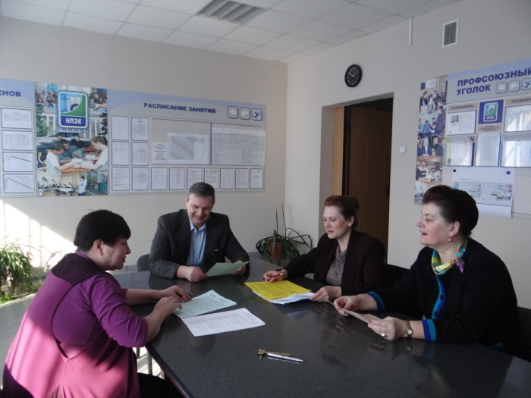
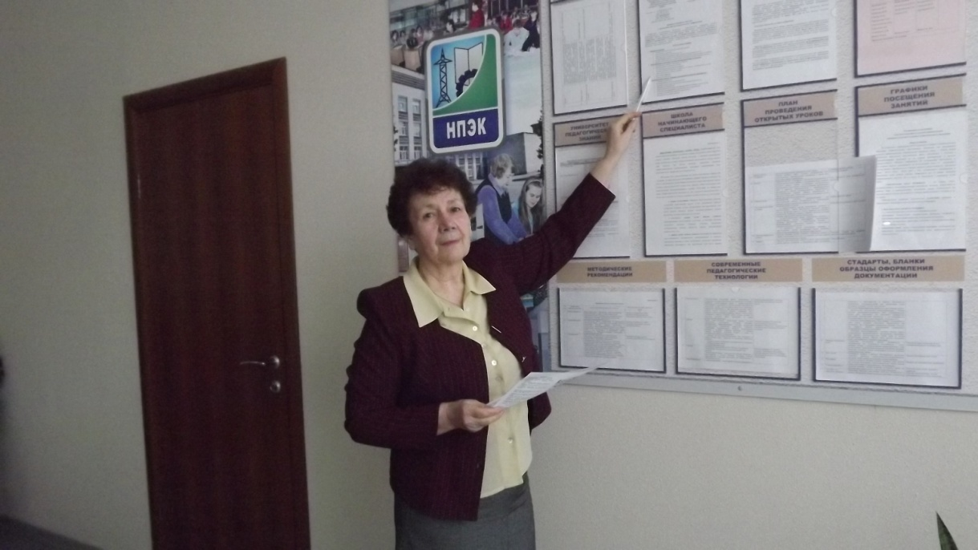
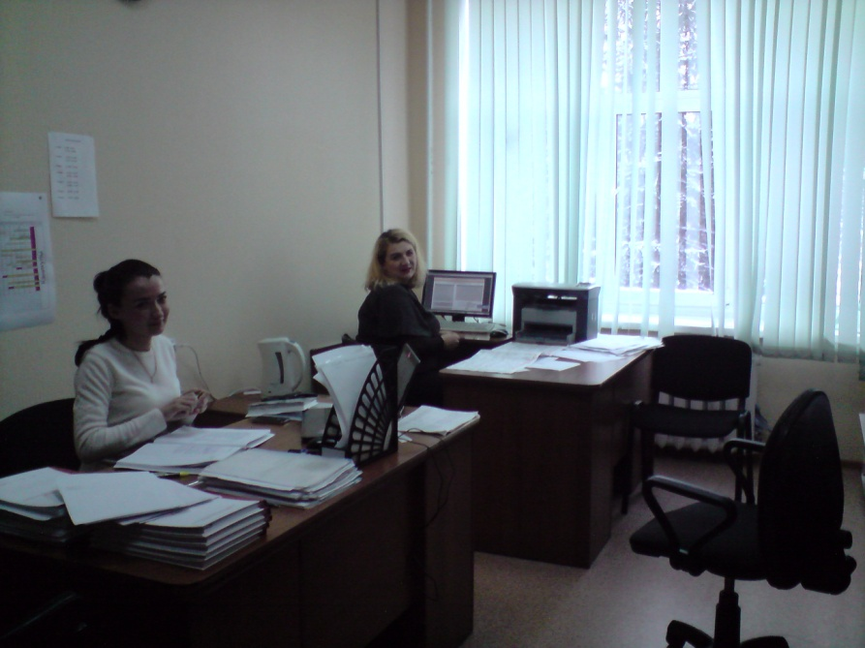
Сбор и хранение информации в электронном виде.
Использование интернет-ресурсов для методической работы.
Подготовка и сдача документации в электронном виде и т. д.

Slide 13

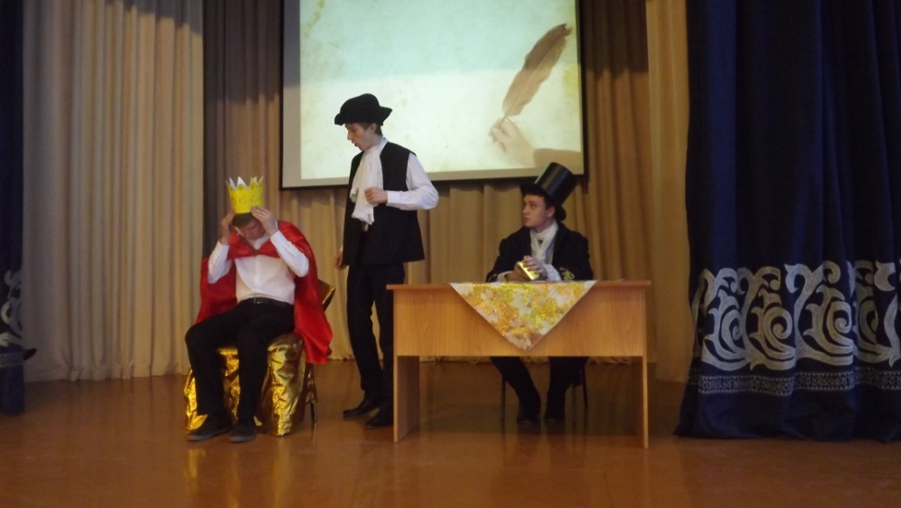
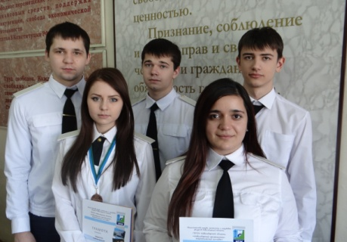
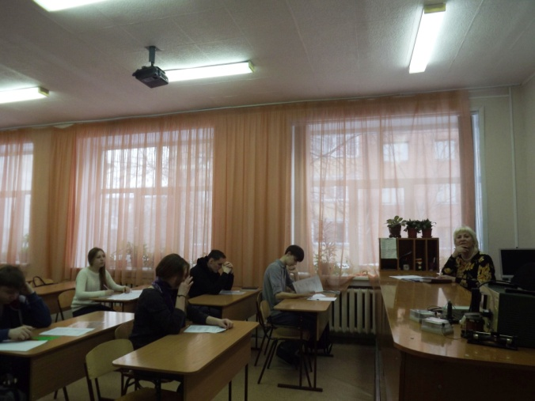
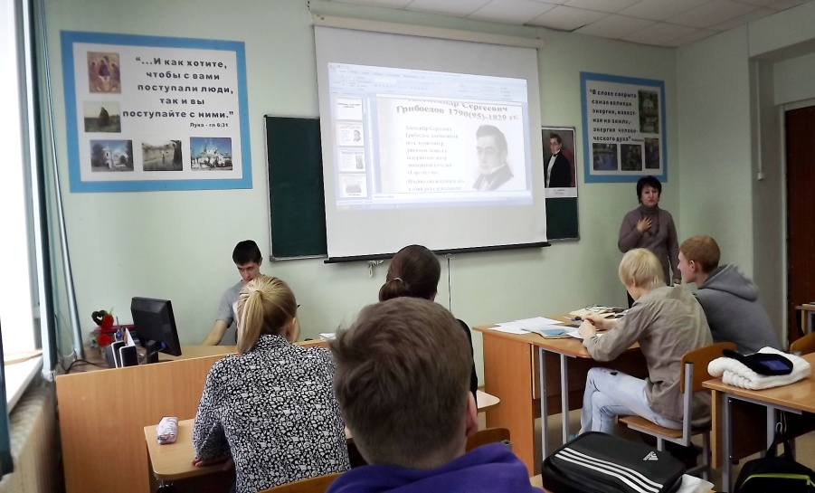
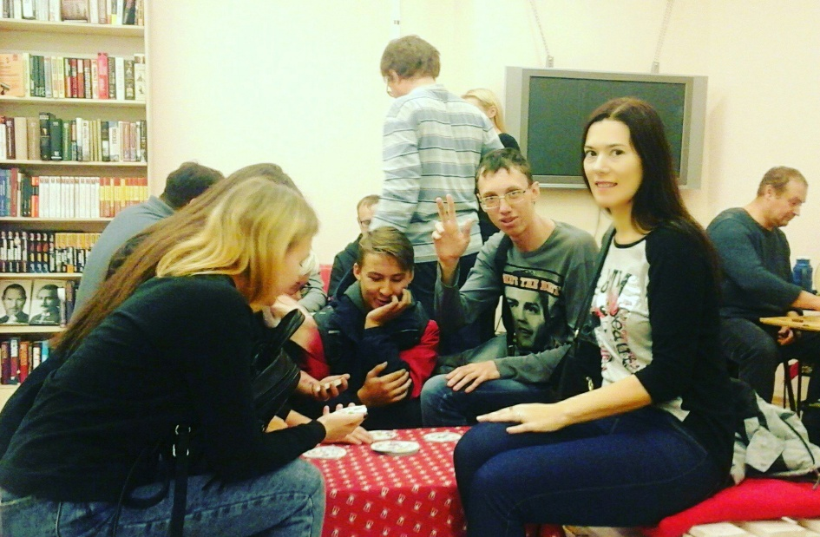
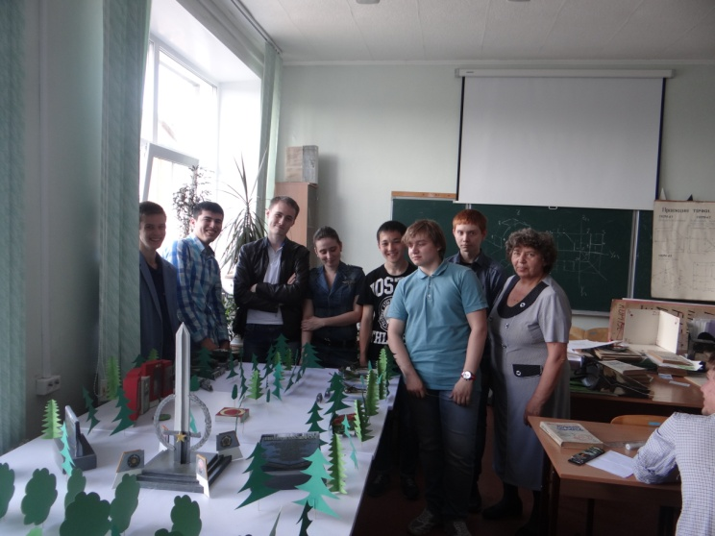
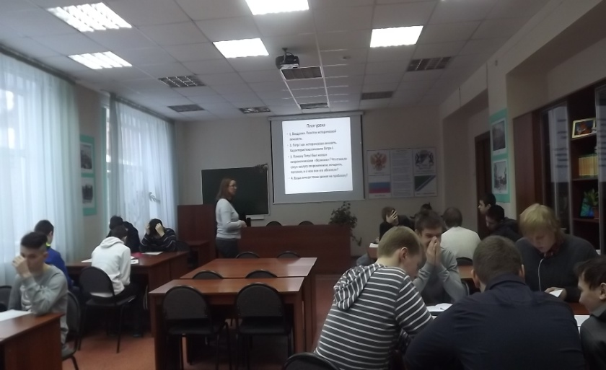
Использование цифровых аудио и видео источников для
создания и проведения различного рода мероприятий.
2. Хранение и сбор информации в электронном виде.
3. Использование интернет – источников для поиска нужной
информации и в целях распространения личного опыт аи т. д.

Slide 14
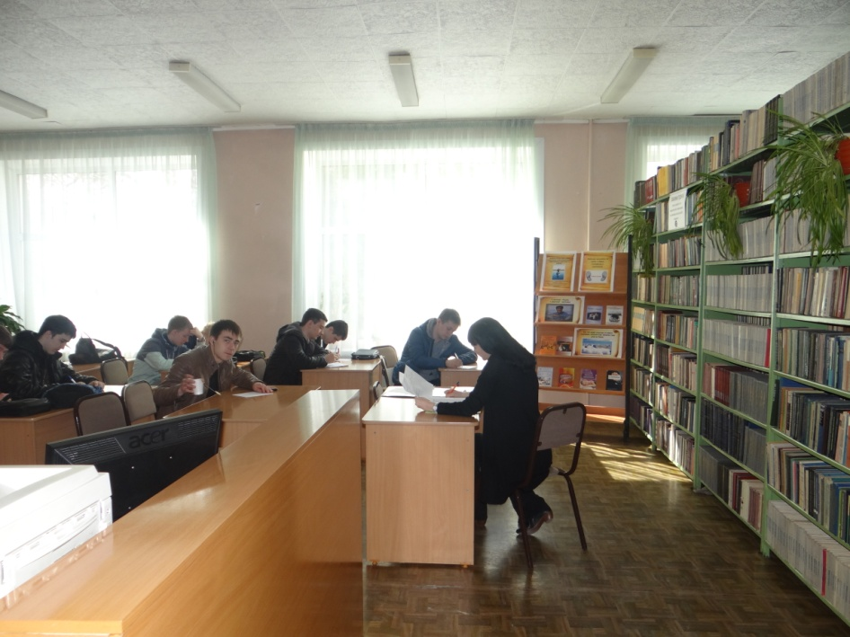
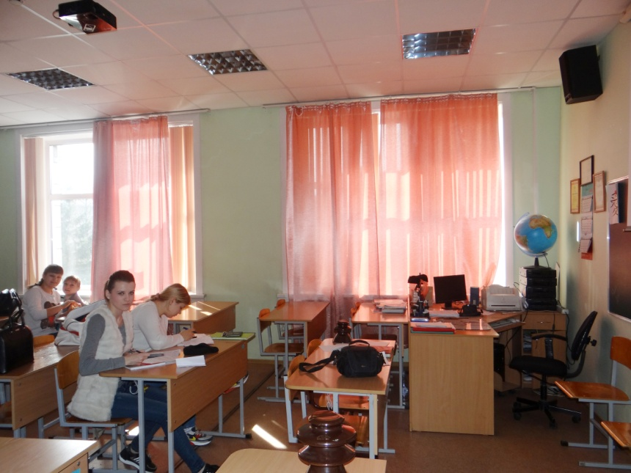
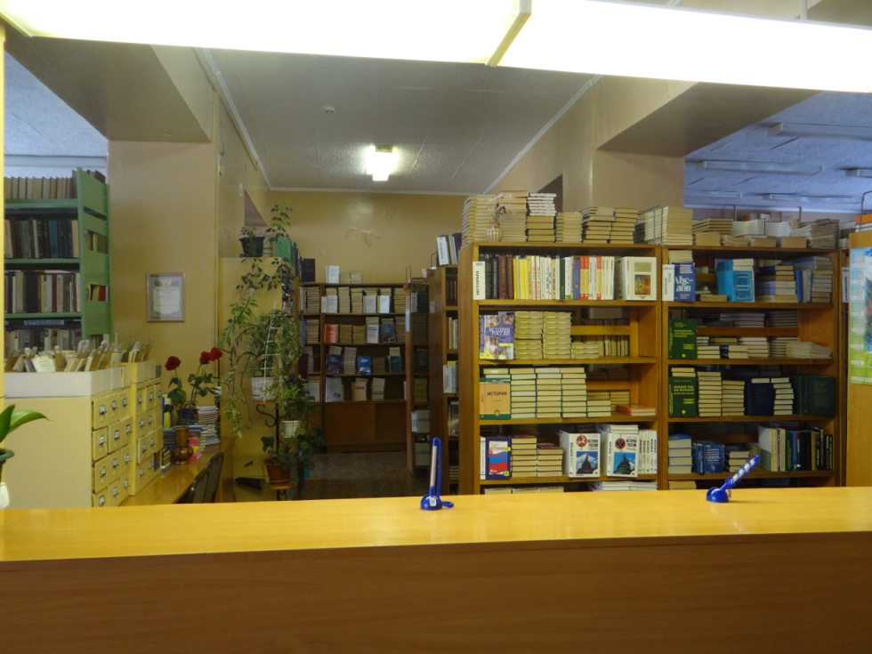
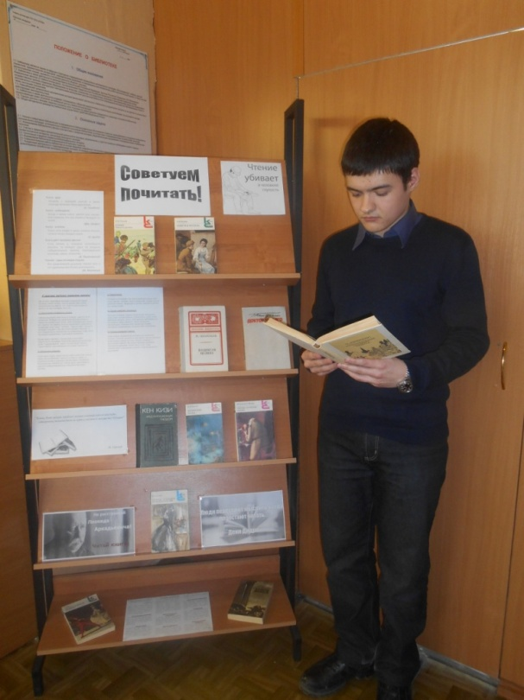
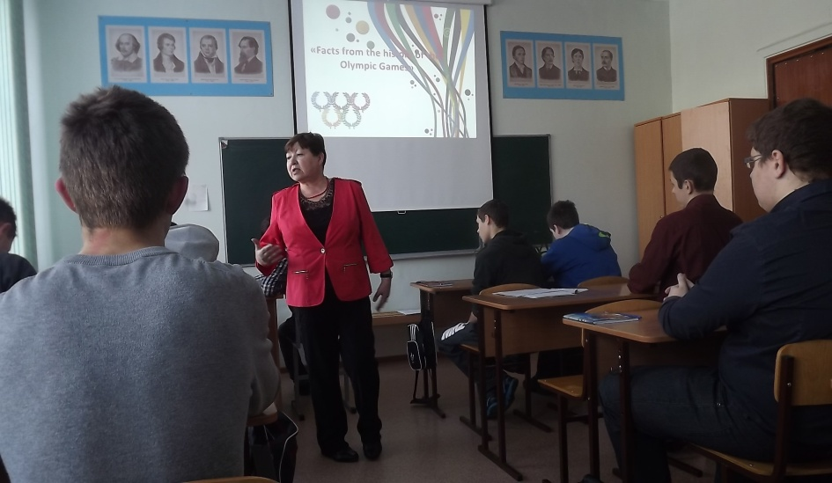
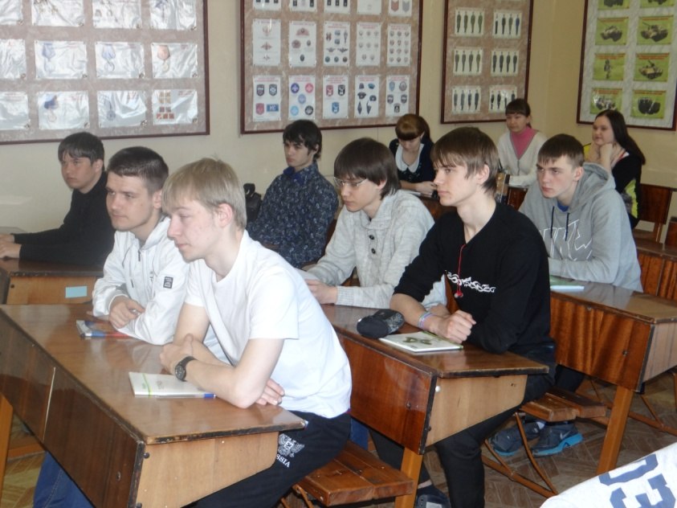
Использование веб-студии для информационной работы
(создание электронной газеты «Импульс» и т. п.)
2. Использование интернет-источников для оформления
кабинетов, лабораторий, организации мероприятий и т. д.

Slide 15
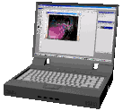
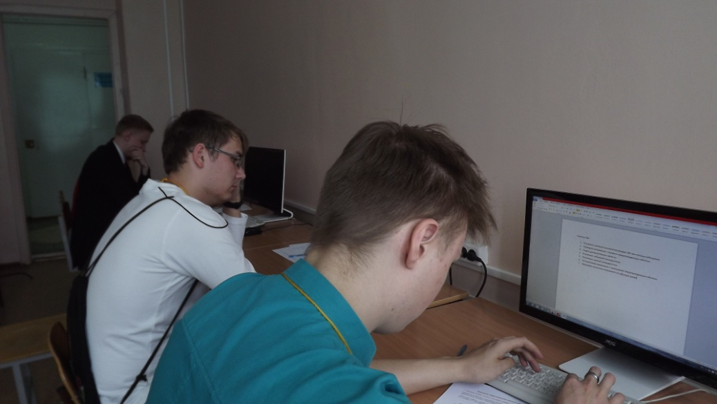
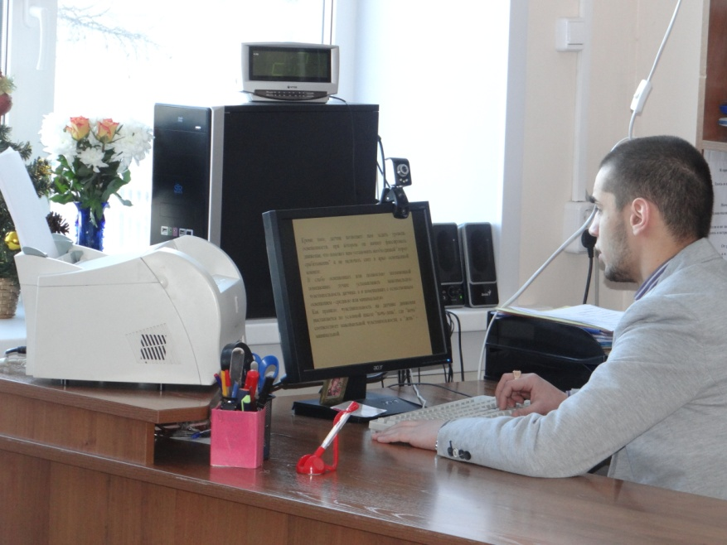
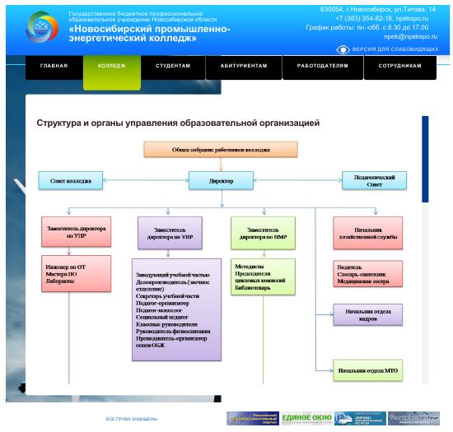
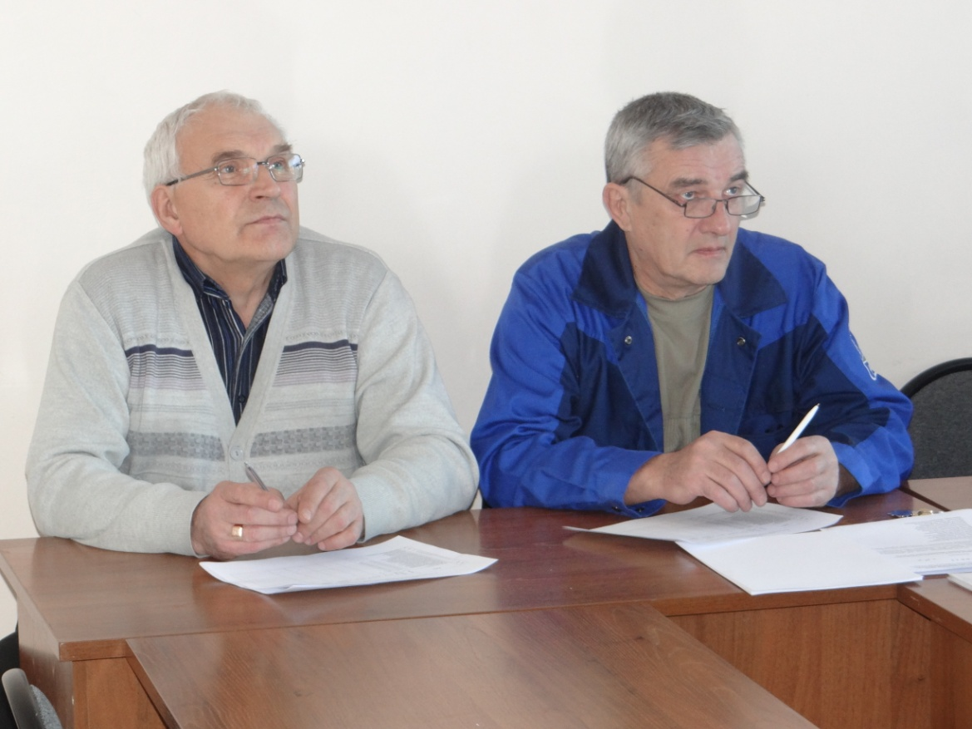
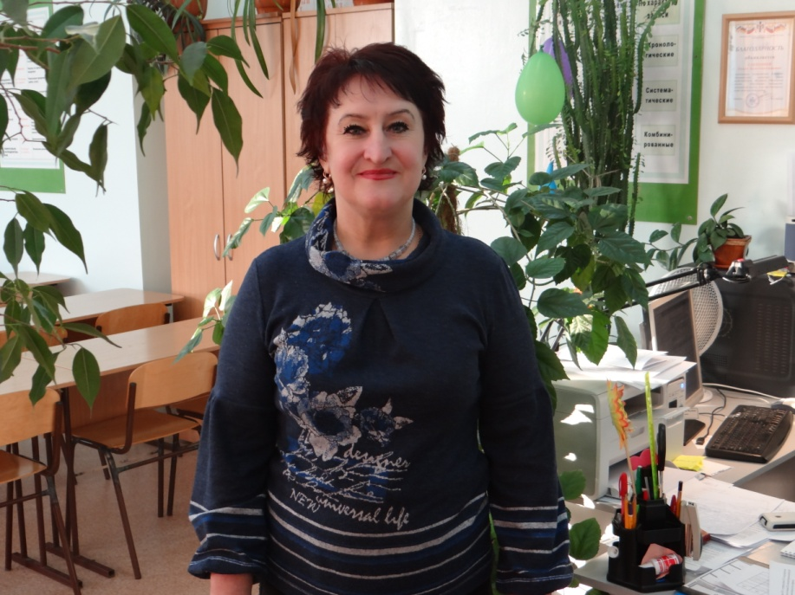
Оформление сайта колледжа.
Своевременное и качественное устранение
информационно-технических неполадок
и сбоев и т. д.

Slide 16
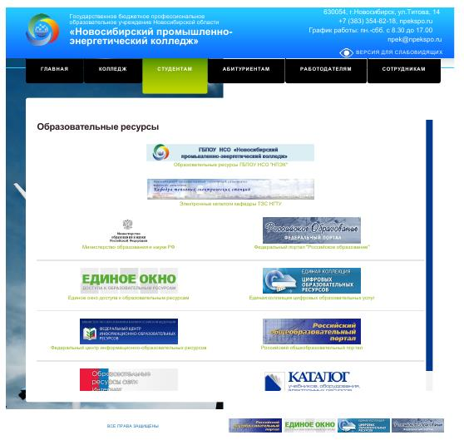
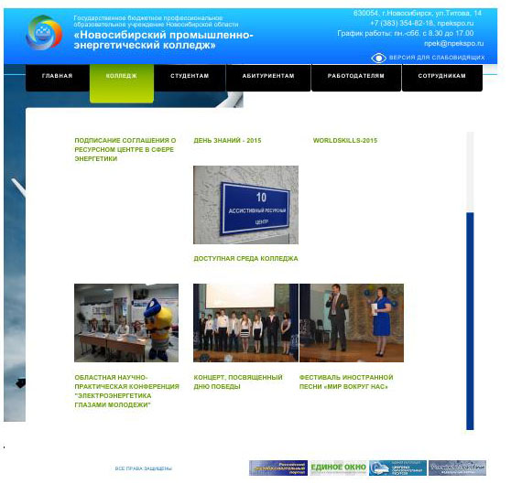
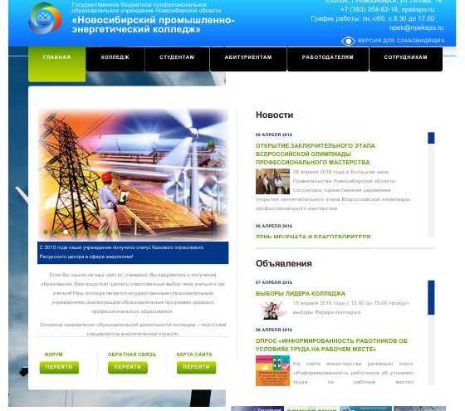
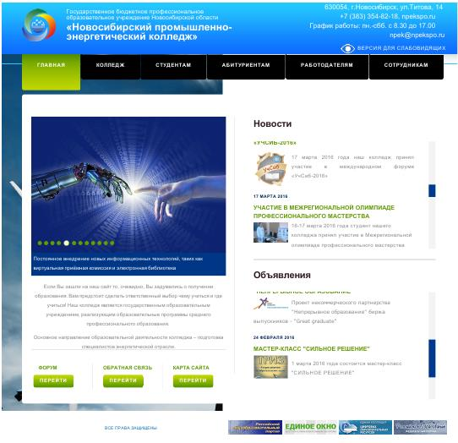
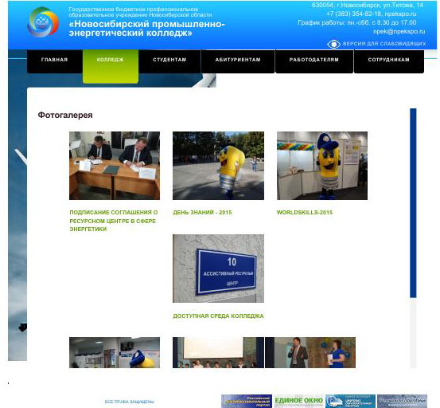
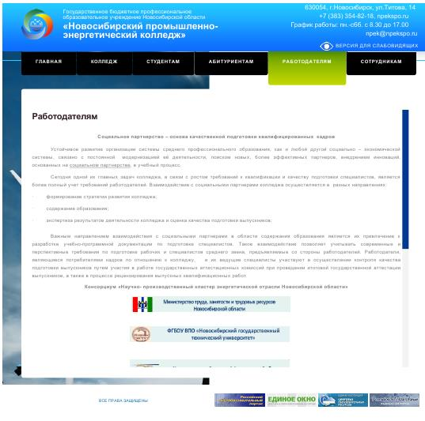

Страницы сайта НПЭК…

Slide 17
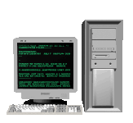
Интернет – источники:
https://cloud.mail.ru/public/88X3/53LJ2sjVG
http://tes.power.nstu.ru/
http://www.edu.ru/
http://school-collection.edu.ru/
http://www.school.edu.ru
http://www.digital-edu.ru/fcior/
http://window.edu.ru/
http://fcior.edu.ru/
http://www.bestreferat.ru/
http://www.rae.ru/forum2012/pdf/2296.pdf
http://window.edu.ru/catalog/pdf2txt/280/45280/22058
http://window.edu.ru/
http://nauka-pedagogika.com/
http://kupryanowa-ol.narod.ru/katalog.htm

Slide 18
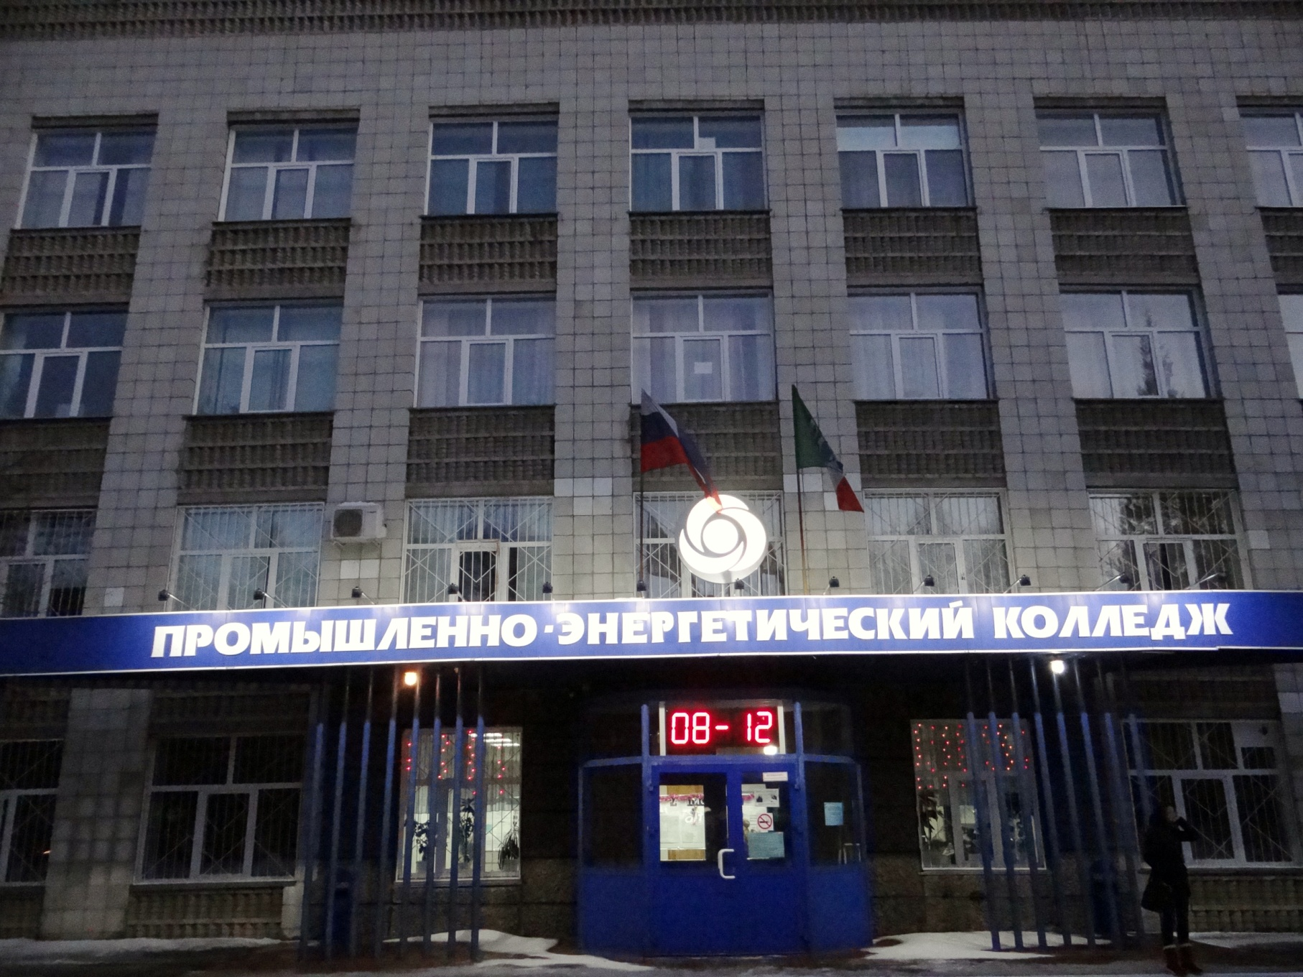
Спасибо за внимание

